Slide 1
C#程序设计教程
第4章 程序调试与异常处理

Slide 2
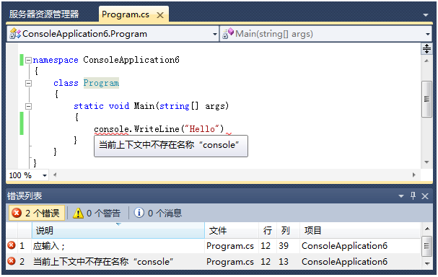
4.1 程序错误
1. 语法错误
语法错误是指在代码编写时出现的错误，是所有错误中最容易发现和解决的一类错误。语法错误通常是发生在编程人员对C#语言本身不熟悉，在程序设计过程中出现不符合语法规则的程序代码，如关键字拼写错误、漏写标点、括号不匹配等。
在代码编辑器中，每输入一条语句，VS 2010编辑器都能够自动指出语法错误，并用波浪线在错误代码的下方标记出来，当鼠标指针移到带波浪线的错误代码上时，指针附近就会出现一条简短的错误描述提示。
错误列表窗口中包含错误描述、发生错误的文件以及错误所在的位置等。在错误列表中双击对应的条目，插入点将精确定位到发生错误的文件中相应的错误代码上，然后就可以修改代码了。修改完并把光标从修改行移开后，错误列表窗口将会更新。

Slide 3
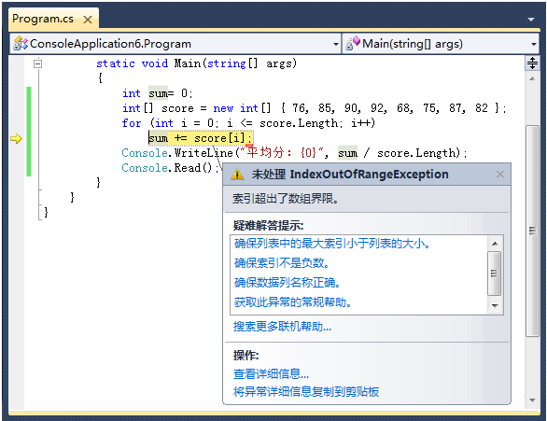
6.1 程序错误
2. 运行时错误
运行时错误是指在应用程序运行时产生的错误。这种错误通常涉及那些看起来没有语法错误却不能运行的代码，多数可以通过重新编写和编译代码解决。运行时错误是编译器无法检查出来的，通常需要对相关的代码进行人工检查并改正。

Slide 4
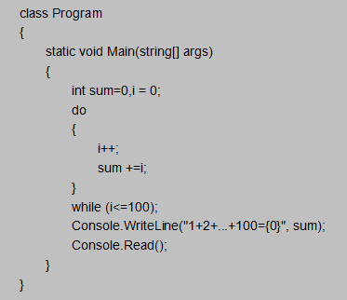

6.1 程序错误
3. 逻辑错误
逻辑错误是指应用程序运行结果与预期结果不同。如果产生这种错误，程序运行时不会发生中断，而是一直执行到最后，但执行结果是错误的。逻辑错误常常是由于算法本身的错误造成的，也是最难修改的一种错误，因为发生的位置不明确。
运行结果：
循环条件应该是i<100，而不是i<=100，因此执行结果多了101

Slide 5
4.2 程序调试
1. VS.NET的工作模式
⑴ 设计模式
新建或打开应用程序，自动进入设计模式，此时可以进行应用程序的界面设计和代码编写工作。
⑵ 运行模式
应用程序设计完成之后，按F5键，或单击标准工具栏中的“启动调试”按钮，系统就进入了运行模式。此时，标题栏上显示“正在运行”字样。程序处于运行模式时，编程人员可以与程序交互，可以查阅程序代码，但不能修改代码。选择“调试|停止调试”菜单命令，或单击标准工具栏中的“停止调试”按钮可以终止程序运行。
⑶ 调试模式
如果系统运行时出现错误，将自动进入调试模式。当系统处于运行模式时，单击标准工具栏上的“全部中断”按钮，或选择“调试|全部中断”命令，都将暂停程序的运行，进入调试模式。此时，标题栏上显示“正在调试”字样。程序处于调试模式时，编程人员可以检查程序代码，也可以修改代码。检查或修改结束后，单击“继续”按钮，将从中断处继续执行程序。

Slide 6
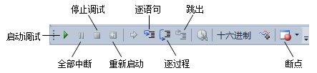
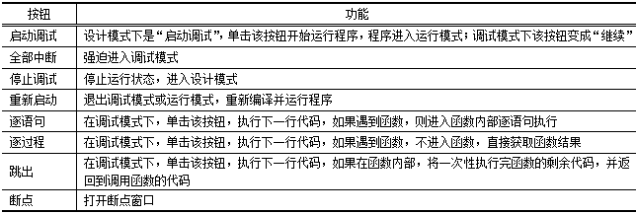
4.2 程序调试
2. 调试工具
⑴ 调试工具栏
选择“视图|工具栏|调试”菜单命令，打开调试工具栏。
常用按钮的功能 ：

Slide 7
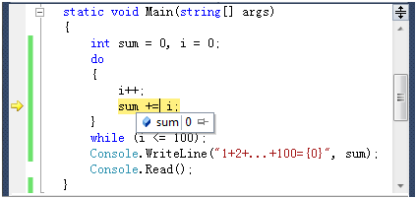
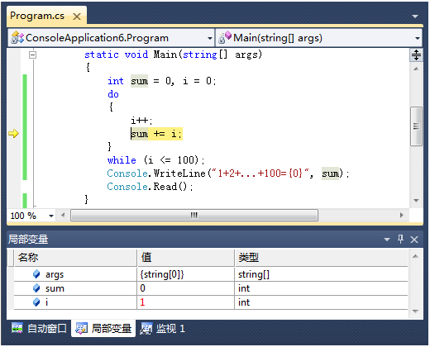
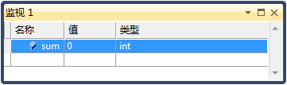
4.2 程序调试
2. 调试工具
⑵ 调试窗口
VS 2010中提供了多种监视手段，其中最简单的方法是在调试过程中，将鼠标指针停留在待查看的变量上，其信息将显示在变量的下方 。
局部变量窗口 ：
监视窗口 ：

Slide 8
4.2 程序调试
3. 设置断点
断点是一个标志，它通知调试器在标志的位置暂时将程序挂起，使程序进入调试模式。与单步执行不同的是，它可以让程序一直执行，直到遇到断点时开始调试，这样可以加速调试过程。
同一程序，可以设置多处断点，常用的设置方法有以下3种：
⑴ 单击代码编辑器左侧的灰色部分，即可在当前行设置一个断点。断点以红色圆点表示，且该行代码高亮度显示，再次单击该断点，则删除断点。
⑵ 将光标指向要设置断点的代码行，右击，从弹出的快捷菜单中选择“断点|插入断点”命令。
⑶ 将光标指向要设置断点的代码行，按F9键便可在当前行设置一个断点，再次按F9键可删除断点。

Slide 9
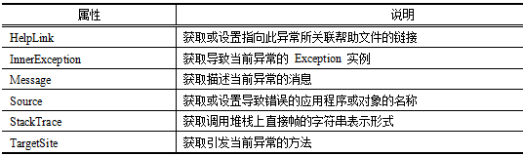
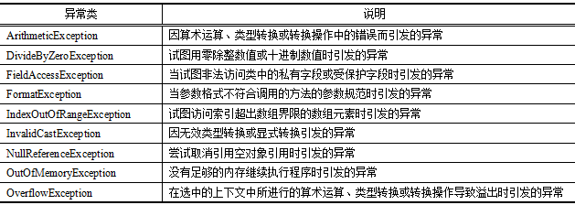
4.3 异常处理
4.3.1 异常类
.NET框架类库中预定义了大量的异常类，每个异常类代表了一种异常错误。Exception是所有异常类的基类，位于System 命名空间。
Exception的属性 ：
SystemException和ApplicationException是直接继承自Exception的异常类型。
常用的系统异常类 ：

Slide 10
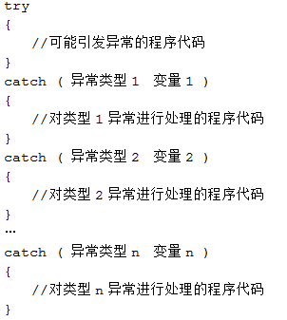
4.3 异常处理
4.3.2 异常的捕捉及处理
1. try-catch结构
程序运行时，如果引发了异常，就抛出一个异常对象，此时程序中断正常运行，系统会检查引发异常的语句以确定它是否在try块中。如果是，则按照catch块出现的先后顺序进行扫描，根据catch块中的异常参数类型找出最先与之匹配的catch块，然后执行该catch块中的异常处理程序，之后不再执行其他catch块，而是从最后一个catch块之后的第一条语句处恢复执行 。
由于在寻找与异常匹配的catch块时，是按照catch块代码的先后顺序来扫描处理的，因此，以异常子类作为异常参数的catch块必须放在以异常基类作为异常参数的catch块之前，以保证以异常子类作为异常参数的catch块能被执行到。

Slide 11
4.3 异常处理
4.3.2 异常的捕捉及处理
2. try-catch-finally结构
异常发生时，程序的正常运行被中断。但是，程序中经常希望某些语句不管是否发生异常都被执行，例如关闭数据库、关闭文件、释放系统资源等。为此，C#提供了finally关键字，在try-catch结构之后再加上一个finally代码段，就形成了try-catch-finally结构。
try-catch-finally结构对异常的捕捉和处理方式与try-catch结构相同，区别在于，不管程序在执行过程中是否发生异常，finally语句块总是被执行，即使try块中出现了return、continue、break等转移语句，finally语句块也会被执行。
3. try-finally结构
finally语句块也可以直接跟在try语句块之后，两者之间不包括catch块，这就是try-finally结构。
try-finally结构只捕捉而不处理异常，如果try语句块的执行过程中引发了异常，不进行处理，但仍执行finally语句块中的代码。

Slide 12
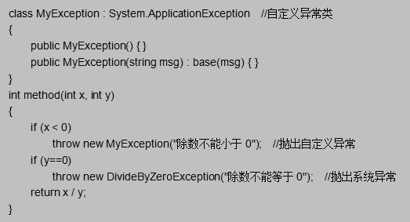
4.3 异常处理
4.3.3 引发异常
在C#中，也可以使用throw关键字显式地抛出异常，格式如下：
throw [异常对象]
例如：

